Slide 1
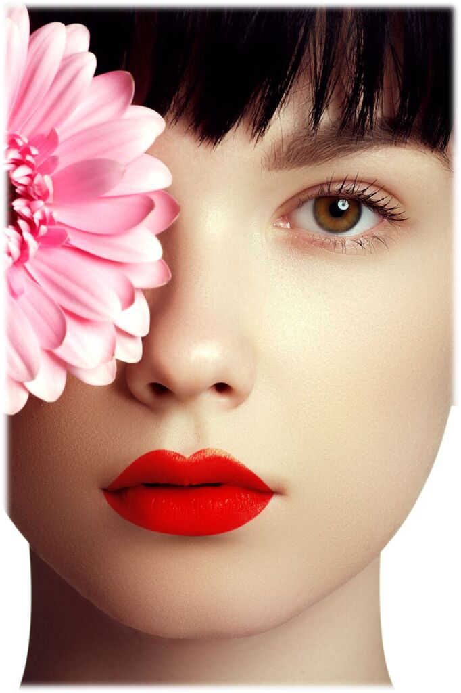
Ｒｅｖｉｖｅトリートメント
今の肌を諦めない「究極のアンチエイジング」
★確かな効果
1回の施術で効果を実感
★安心の天然素材
安心の無添加処方
★ダウンタイムなし
剥離はしません
★様々なお肌に対応
シミ、シワ、ニキビ、リフトアップなど、様々なお悩みに対応し健康なお肌へと導きます

Slide 2
Reviveトリートメントの効果
Reviveトリートメントは、健康なお肌を作る上で必ず必要なシリカ（珪素）とミネラルをたくさんお肌に入れ、様々なお悩みのお肌に対応します
珪素（シリカ）とは？
もともと珪素は身体の中にある成分であり、この珪素が不足することで様々な肌トラブルの原因となります。この珪素（シリカ）を棘状のパウダーにし、お肌に吸収をさせるトリートメントです。この棘状の成分を肌に入れることで、棘成分（珪素）を吸収させると同時に血流が盛んになり、肌の細胞は活性が始まり毒素を排出し、ターンオーバーを促します。また、コラーゲンやエラスチンなども生成されます。
シリカパウダーは、表面に小さな穴が開いている性質で、その無数の空洞にミネラルや美容液成分を肌の深部まで届けるブースターの役割もあり、珪素と同時にミネラル成分や高濃度美容液を一緒にお肌に入れ、より早くお肌のお悩みの解消へと導きます。
デトックス
効果
活性酸素の排出
細胞の修復
免疫力の
向上

Slide 3
※珪素をお肌に入れる目的なので剥離はしません （個人差はありますが多少のポロポロとした角質がでる場合もあります） ※剥離目的ではないので肌が薄くなることはありません （新しい細胞がより元気に作られるようにたくさん栄養を与えてください）
クリスタルシリカパウダー
（天然珪素）
お肌に合わせたミネラルクレイ
高濃度美容液
アミノ酸
また、クリスタルシリカパウダーはボディ、ヘッドにも使用が可能です。
それぞれのお悩みに対し、珪素+ミネラルクレイを入れることであらゆる効果を発揮します。
ボディ 肩こり 背中のハリ むくみ 痩身 肌質の解消
ヘッド リフトアップ 汚れの排出 育毛促進 頭のだるさ

